Slide 1
История и современность

Slide 2
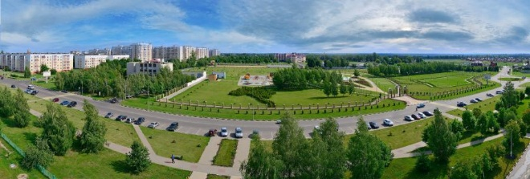
Мы все тебя родиной малой зовем,
Один из красивейших - Яковлевский наш район!
О Яковлевском районе: фильм/ Центральная библиотек городского округа//
Путеводитель по Яковлевской земле.- https://yakovlbibl.ru/putevoditel-po-yakovlevskoj-zemle/

Slide 3
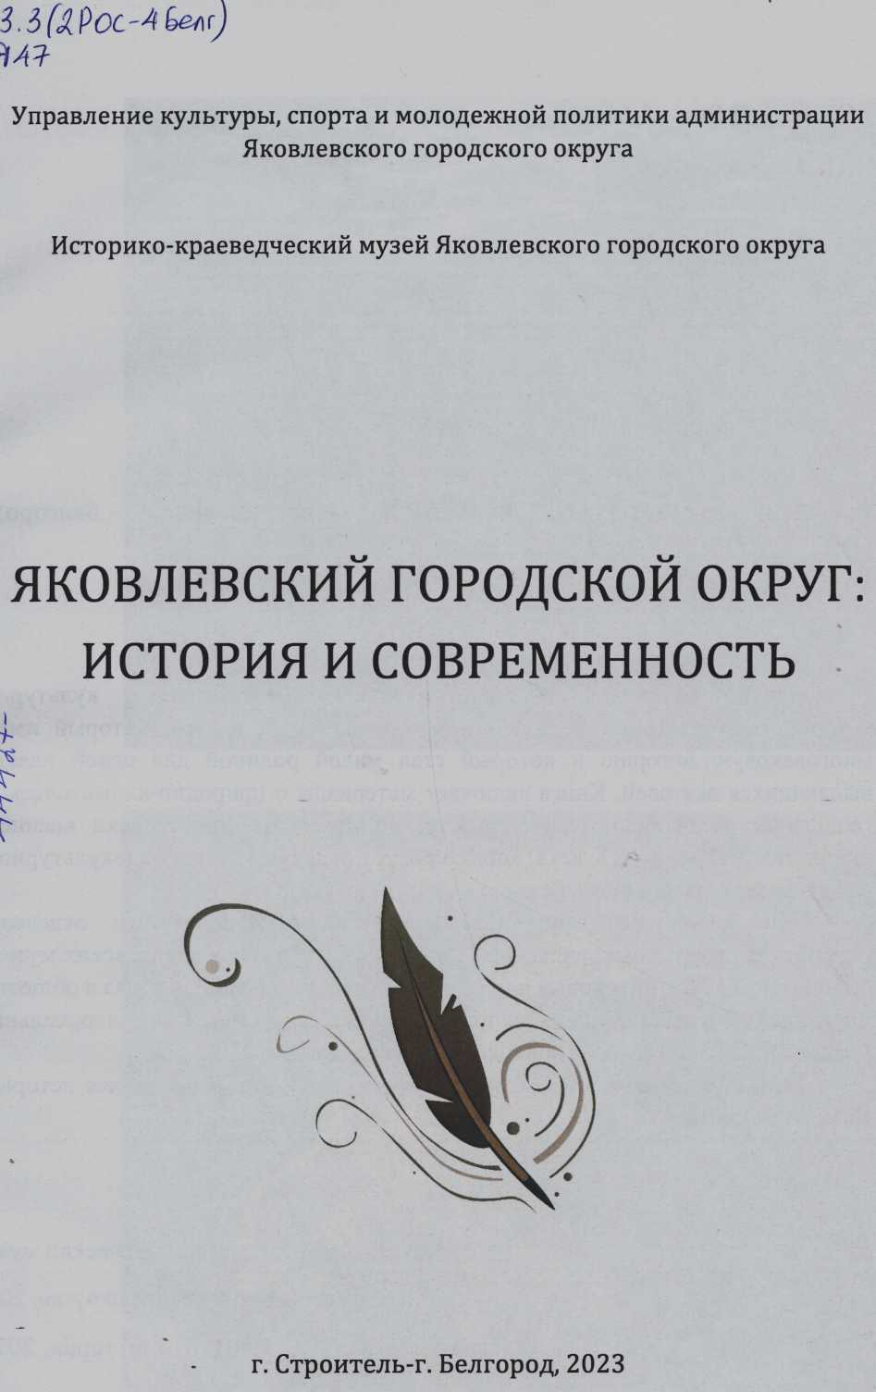

Slide 4
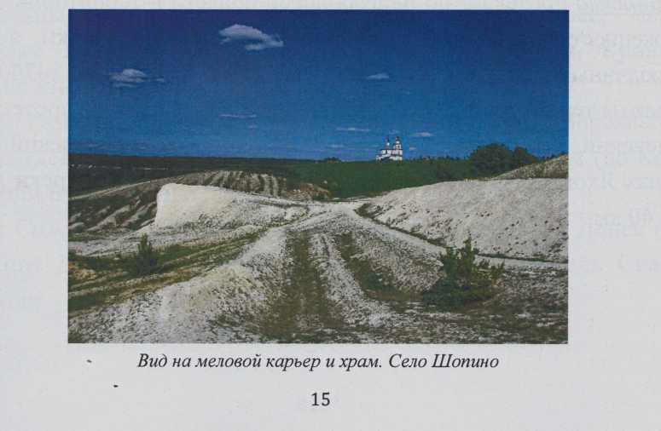

Slide 7
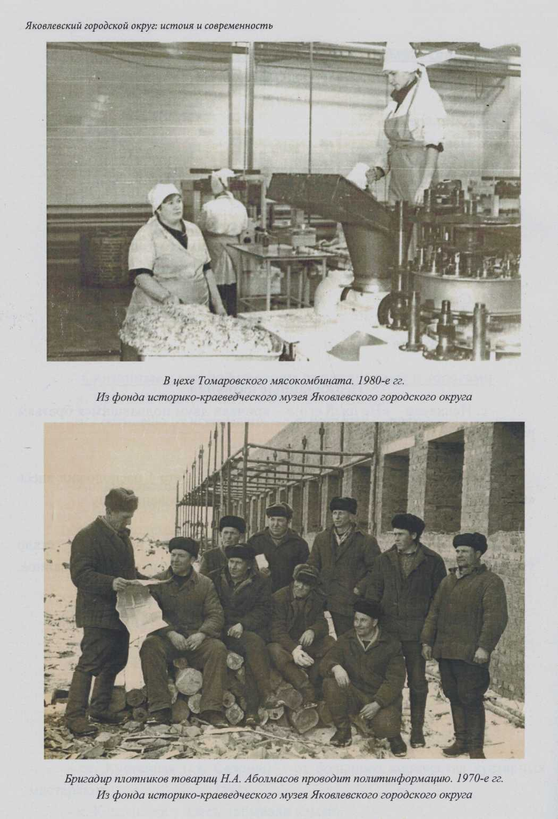
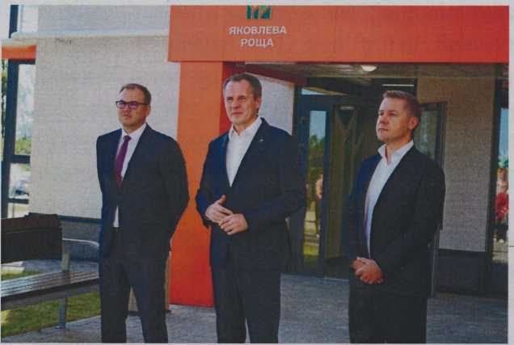

Slide 8
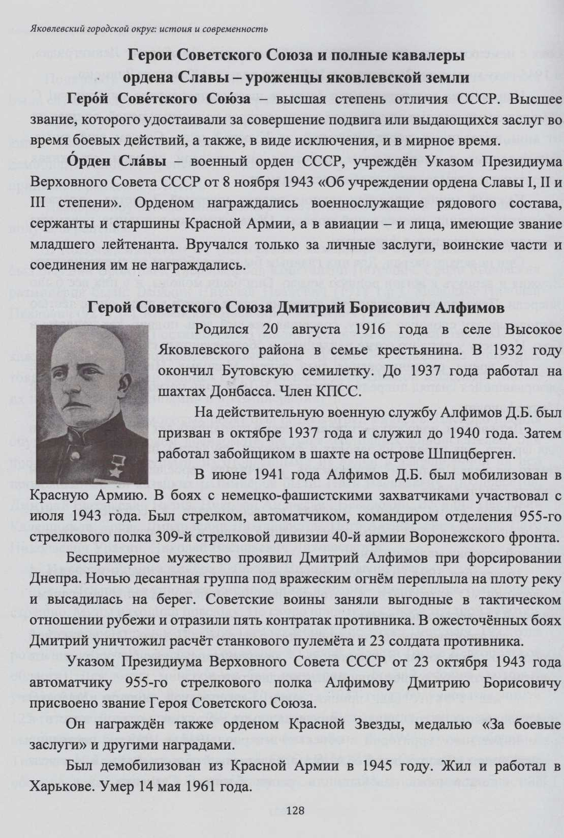
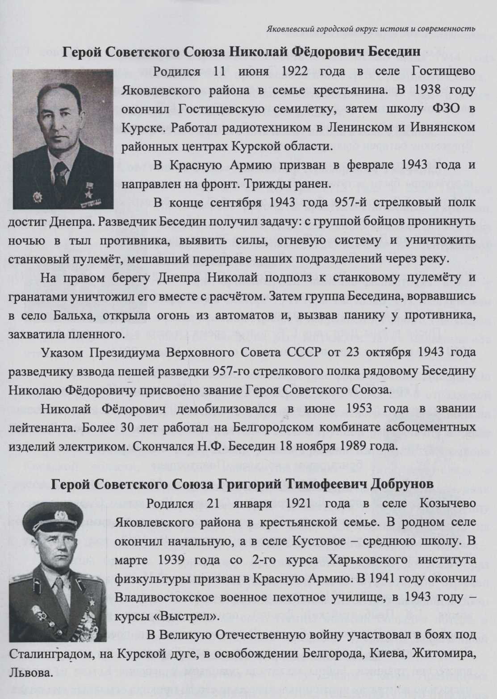

Slide 9
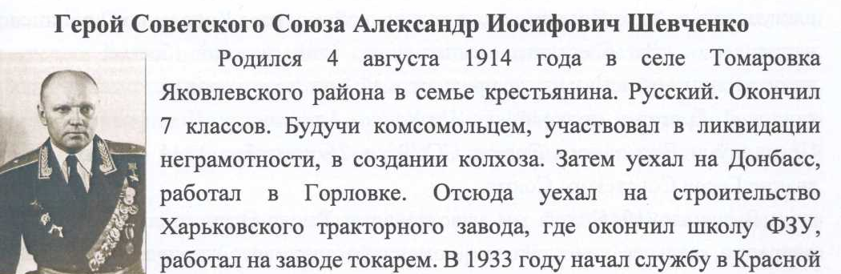
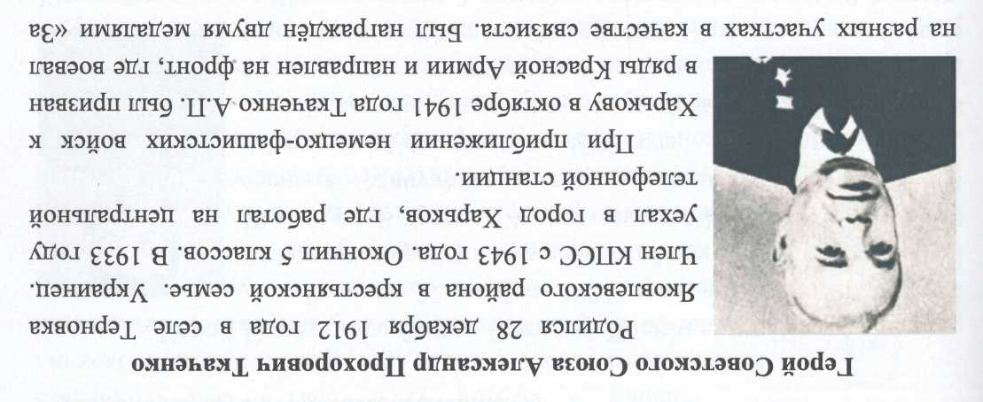
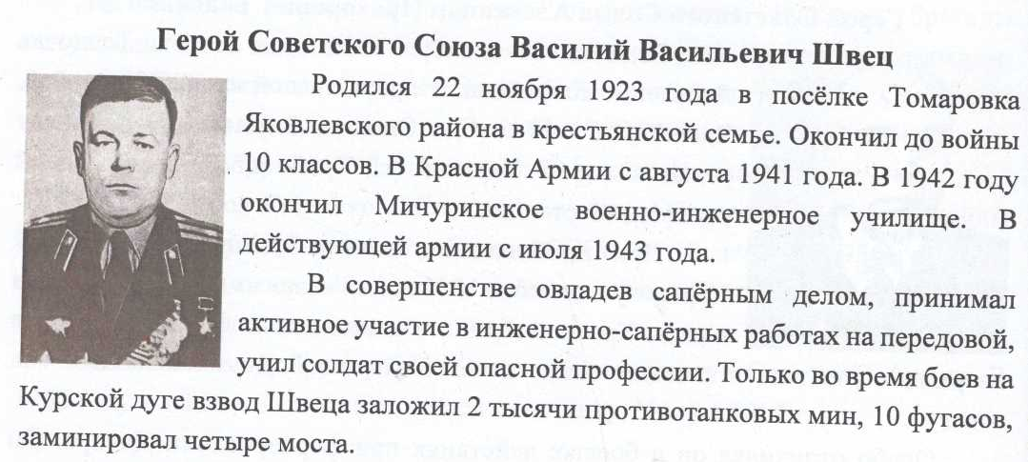

Slide 10
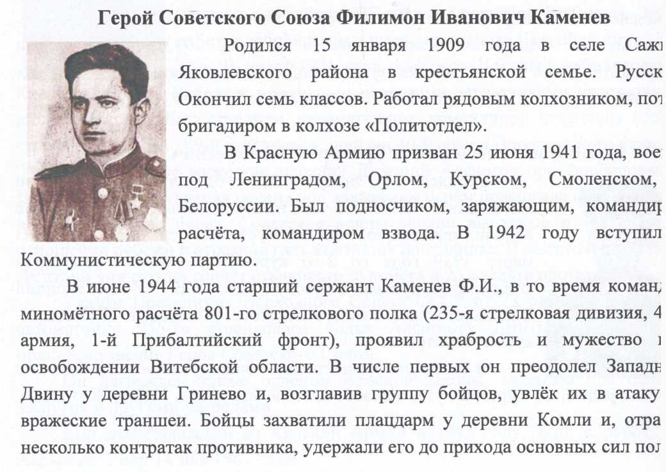

Slide 11
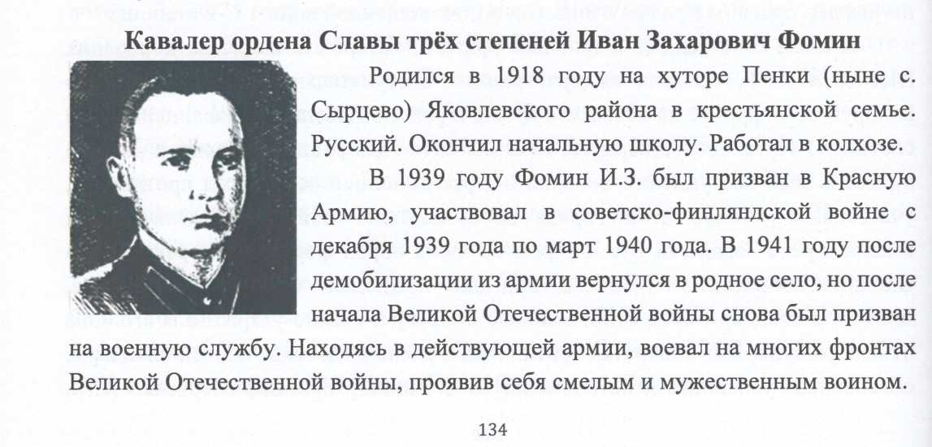

Slide 13
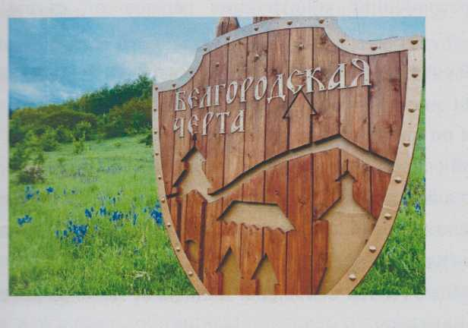

Slide 14
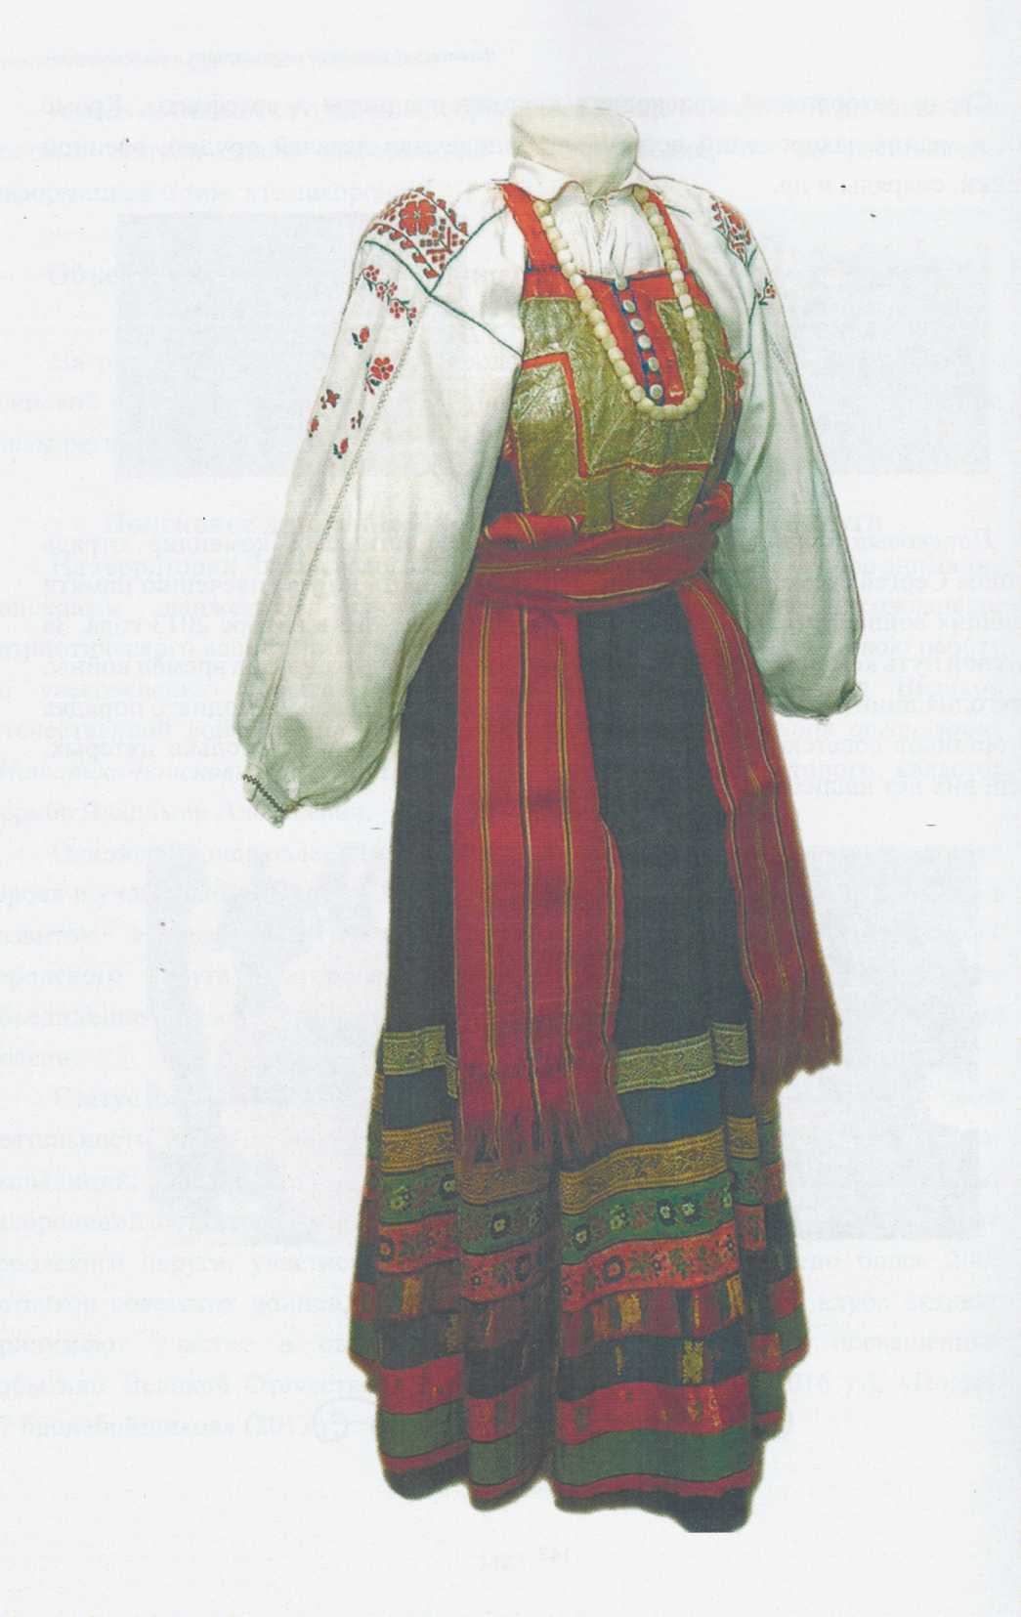
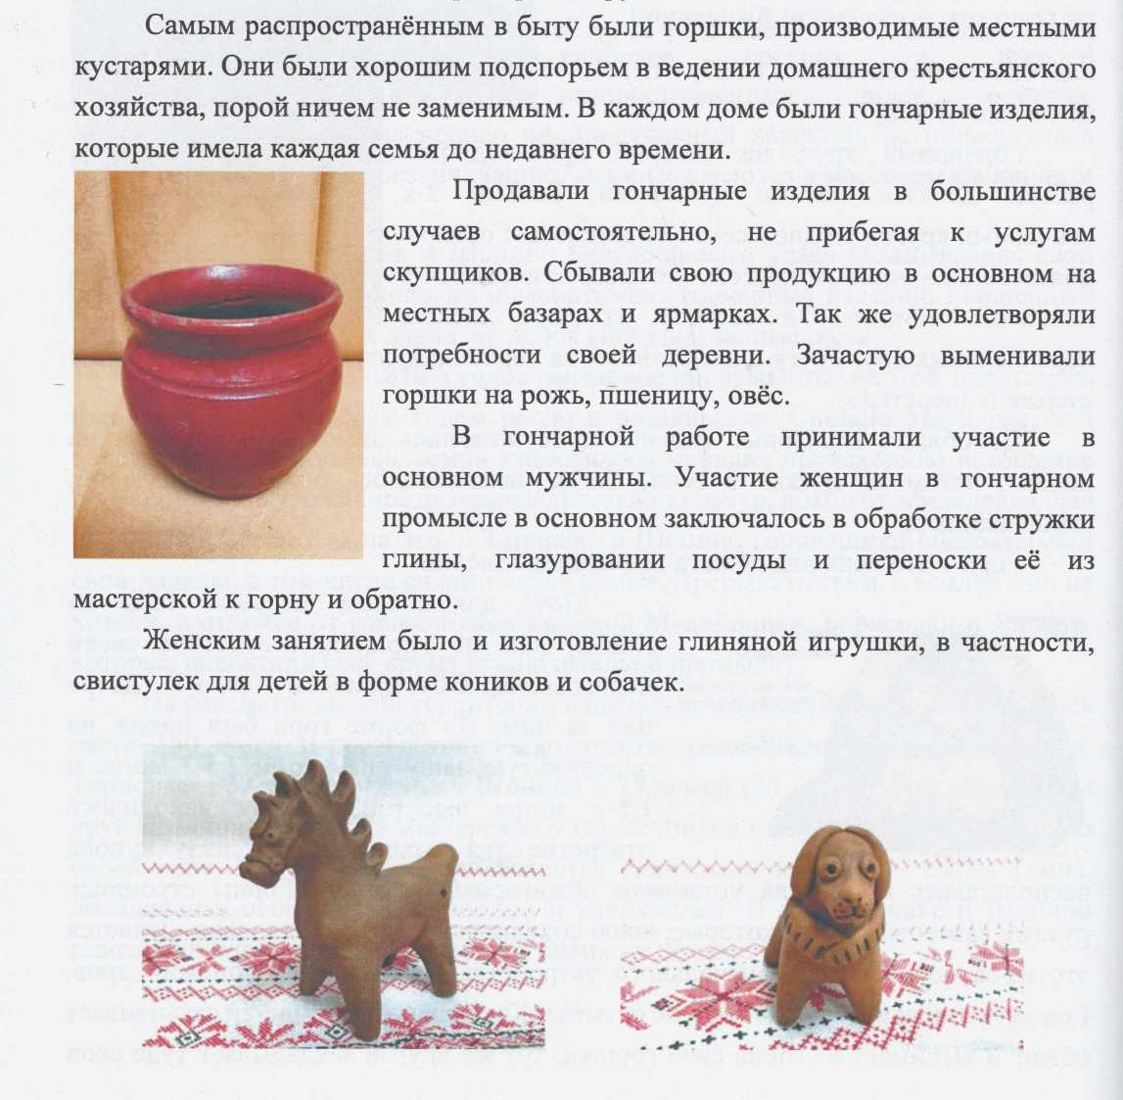
История и культура края

Slide 15
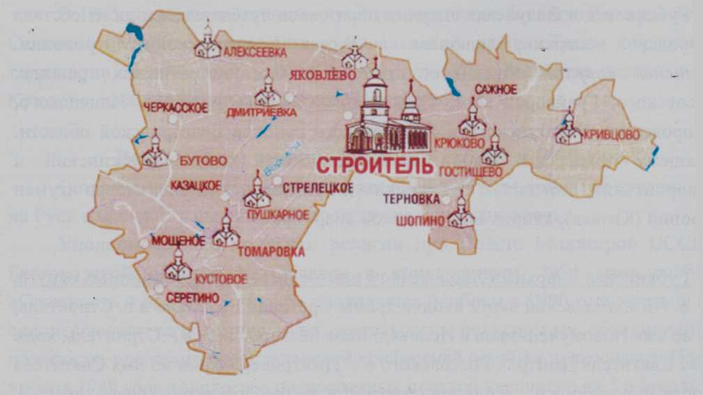
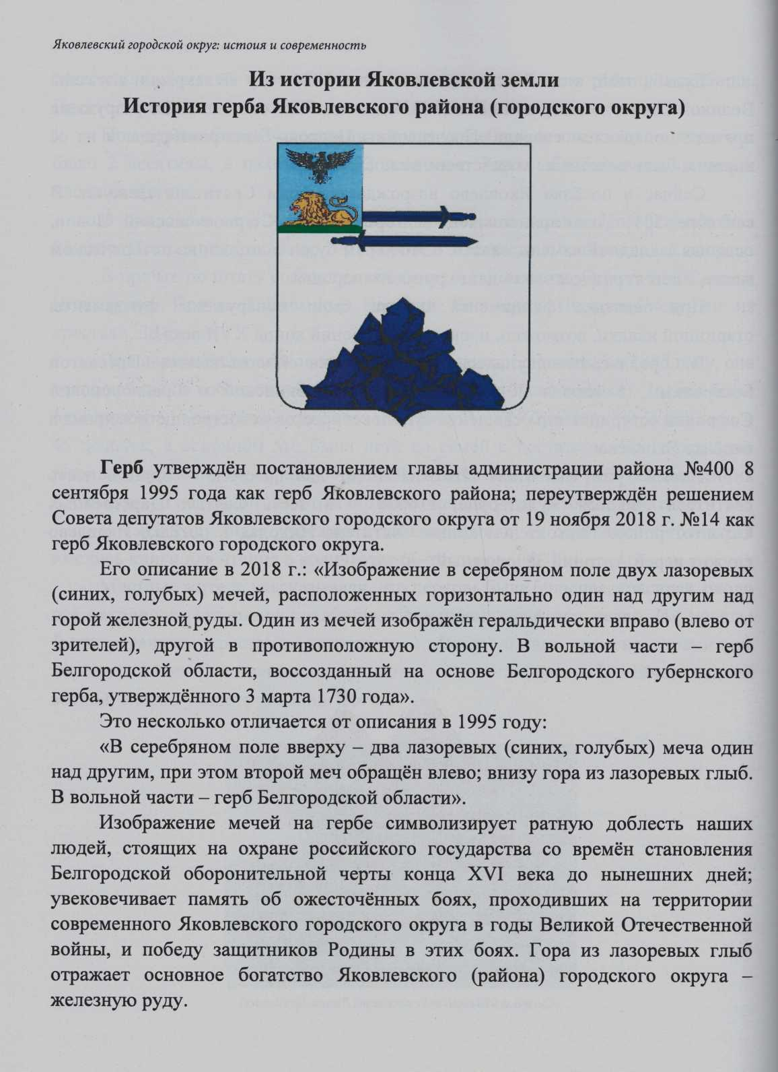
Летопись населенных пунктов Яковлевского района/
Центральная библиотека ЯГО.-https://yakovlbibl.ru/elektronnye-produkty/letopis-naselennyx-punktov-yakovlevskogo-rajna/

Slide 16
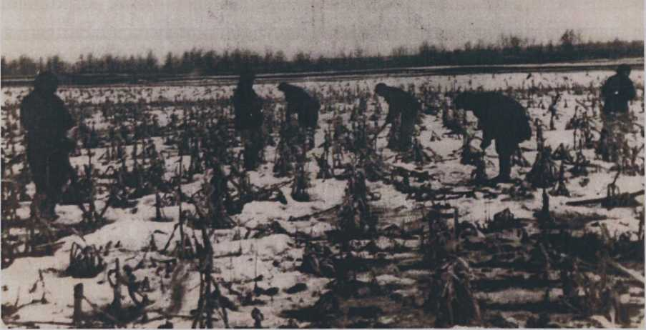
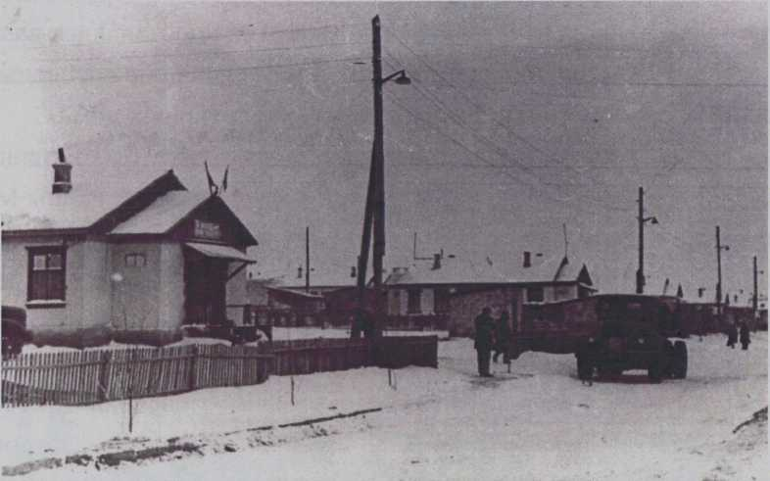
Расчистка поля под строительство первых зданий
Первое здание п. Строитель. Столовая. Сегодня Военкомат Яковлевского городского округа

Slide 18
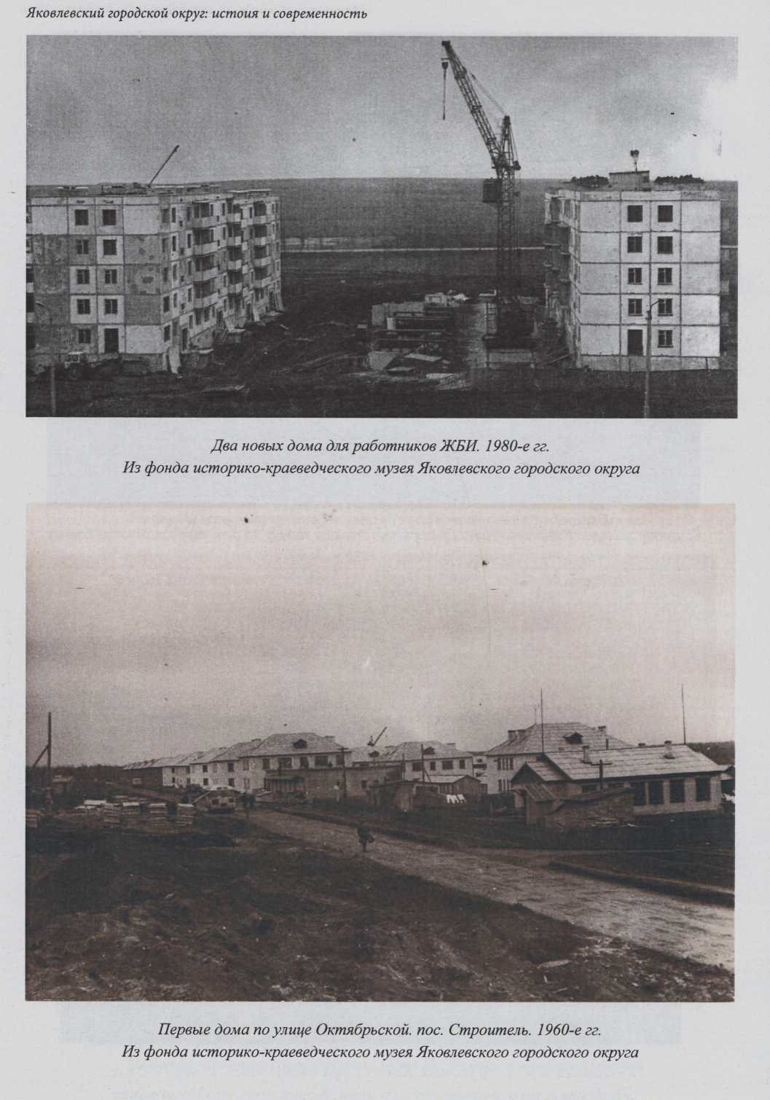

Slide 19
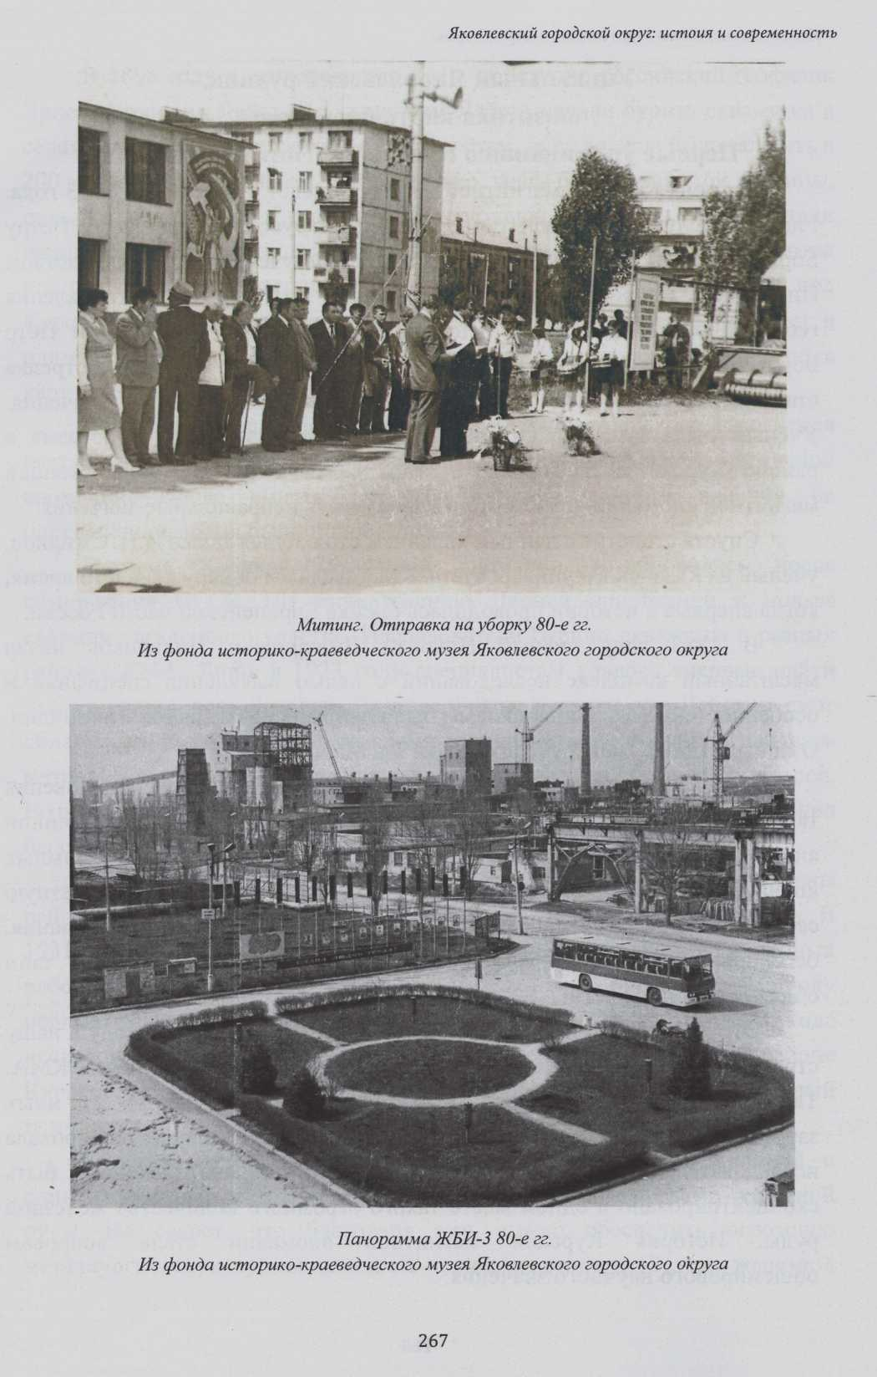
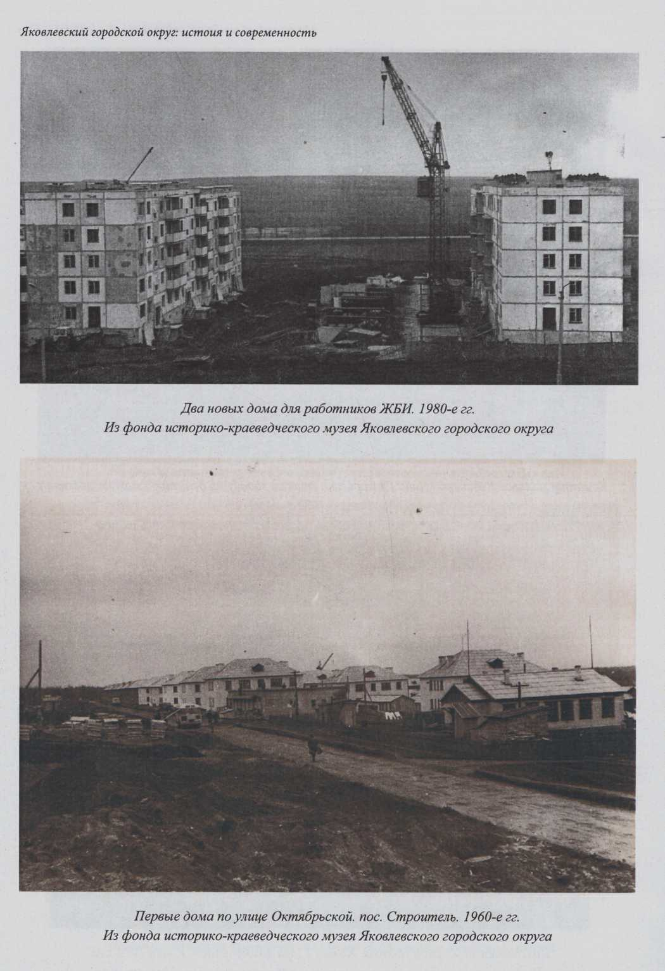

Slide 21
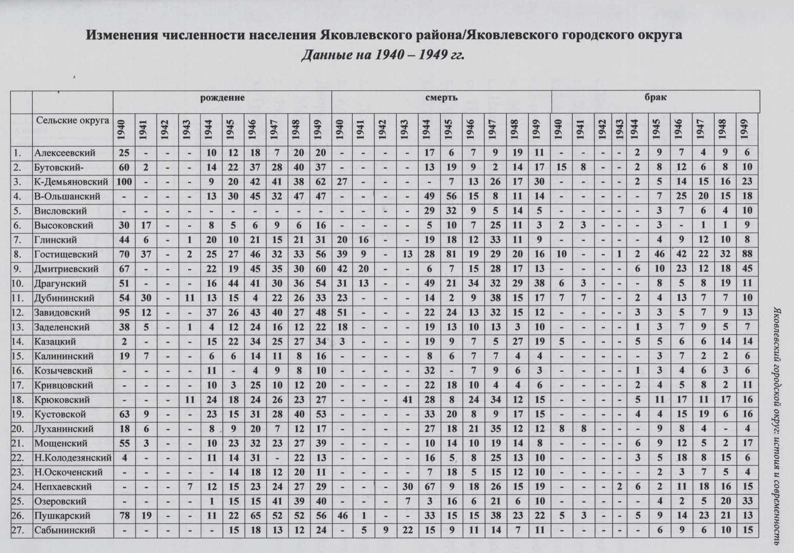

Slide 22
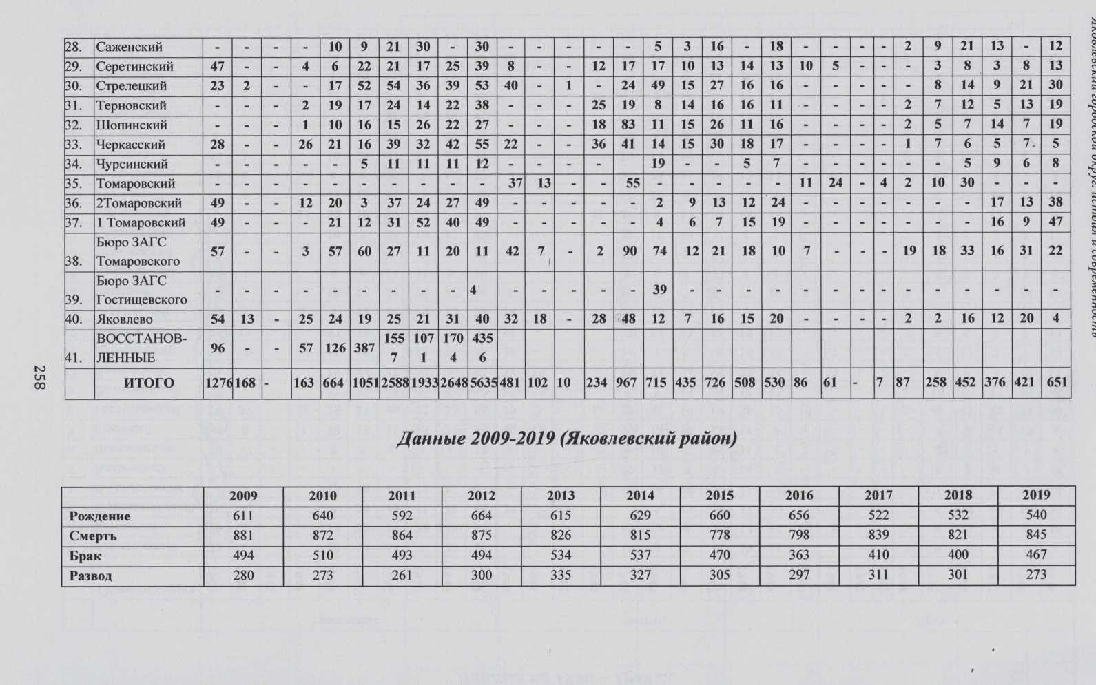

Slide 23
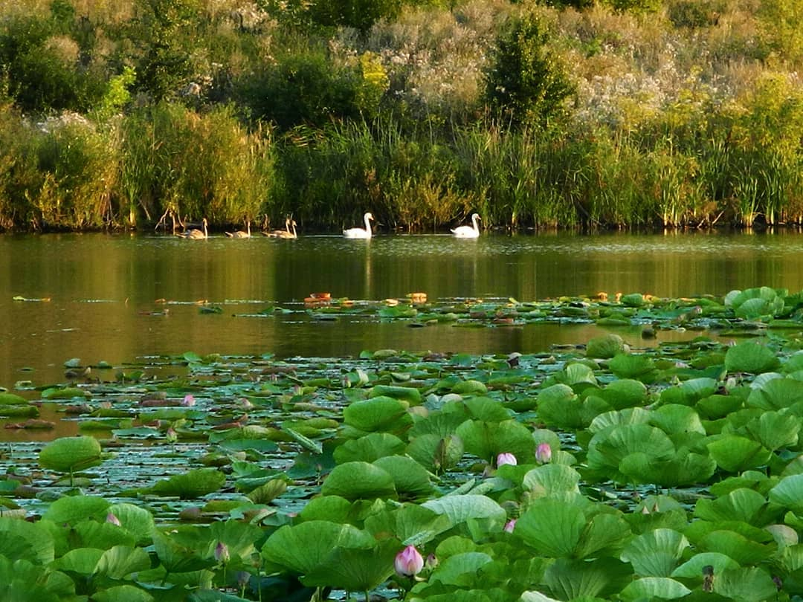

Slide 24
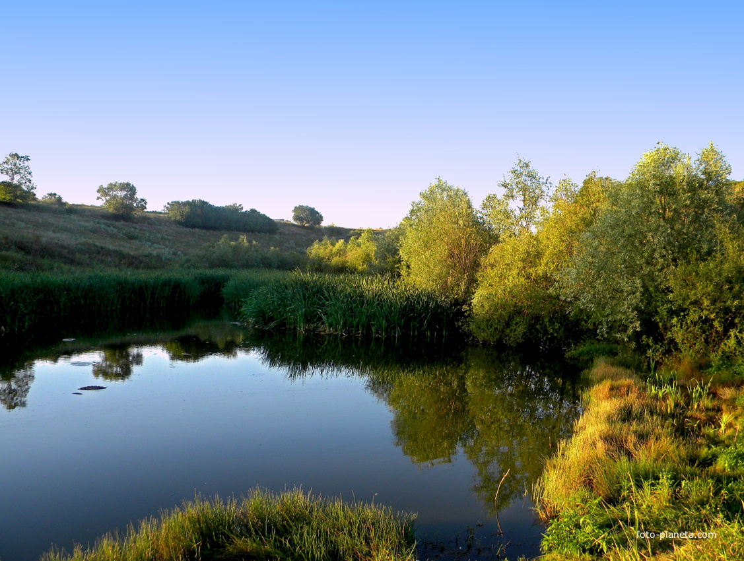
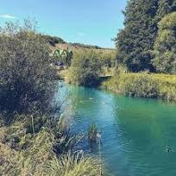

Slide 25
Радость и боль, земля дорогая! Сторонка Яковлевская родная.

Slide 26
Книгу можно взять в библиотеке техникума
В подготовке издания справочных, а также иных фотоматериалов участие принимали руководители и специалисты администрации округа и управлений территориальными администрациями округа, предприятий, организаций и учреждений, расположенных на территории муниципального образования. В том числе сотрудники отдела ЗАГСа, централизованной библиотечной системы Яковлевского городского округа, «Историко-поисковый клуб «Патриот», поискового отряда «Святая Русь», совета ветеранов войны, труда и общества инвалидов, учителя школ, Дома ремесел, территориальные управления Яковлевского городского округа и другие.
Яковлевский городской округ: история и современность.-Белгород: ИПЦ «ПОЛИТЕРА», 2023.-300 с.

